Slide 1
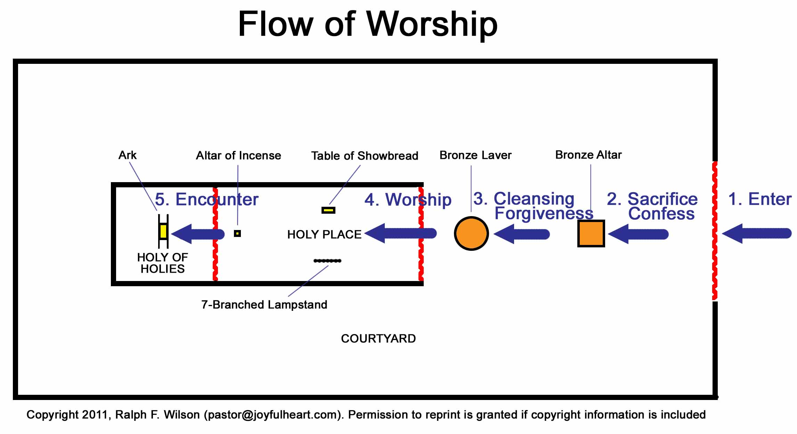
Nivelul IV
al cunoasterii
Nivelul III
al cunoasterii
Nivelul II
al cunoasterii
Nivelul I
al cunoasterii
Exod 27.9 – 27.19
Notes:
1A.-Curtea cu 4 spatii ale cunoasterii
3 spatii in interior si un spatiu in afara. Din afara puteai sa vezi ansamblul, sa filozofezi, sa admiri culorile palide si semnificatiile sarace.
In interiorul curtii tensiunea crestea , lucurile observate initial devin mai clare. Intrebarile se inmultesc, curiozitatea creste.
1B.-Curtea cu un traseu la cunoasterii. Drumul spre inima lui Dumnezeu incepe la poarta apoi continua la altar...

Slide 2
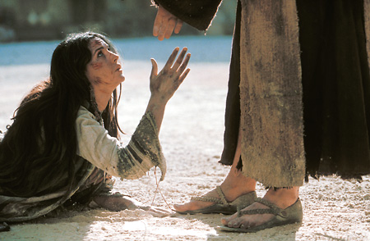
-Natura Cunoasterii-
Exod 27.9 – 27.19
Notes:
2.Cunoasterea si exprimentarea nu se refera doar la cererea de iertare. Inseamna metanoia, transformarea mintii ....a vointei care sa miste macar un cm. Puterea de a nu mai reveni in pacat. Cunoasterea lui Dumnezeu nu se face doar la altar cu mielul pt jertfa de ispasire.
Este un lucur pe care il practica crestinul – cererea de iertare lui Cristos pentru pacat. Sper ca se mai intampla !!!! Mai exista momente in care traim rusinea si dezgustul pacatului, in care cunoastem ca l-am enervat pe Dumnezeu, ca suntem sub pedeapsa?
Nivelul II de cunoastere a lui Dumnezeu incepe cu constientizarea vinovatiei, practicarea / experimentarea cererii de iertare si apoi inaintarea psre curatire(sfintire) fara de care nimeni nu va vedea pe Yahweh in sfinta sfintelor.
Cel mai adesea crestinul se opreste fizic doar in fata altarului, fara a merge mai departe. A merge mai departe inseamana vointa marita, dorinta si perseverenta in decizii practice care sa indrepte viciul, pacatul care se tot infiltreaza in viata ta si mai ales dependenta de puterea de SUS.

Slide 3
-Natura Cunoasterii -
Paseste in Iordanul Cortului !!!
1.Matei 13.19(suniēmi) – a integra adevarul si a trai cu piosenie.
2.1Cor 14.2(ak-oo'-o, a auzi, a intelege in limba lui)
3.1Cor 14.16 (eidō) , a fi constient, a intelege,)
4.1Ioan 2.4(ghin-oce'-ko , a percepe, a intelege, a cunoaste)
5.1Tim 4.3 (ep-ig-in-oce'-ko, a recunoaste niste semne, a fi complet acomodat cu ,a intelege )
Exod 27.9 – 27.19
Notes:
3.Cunoasterea inseamna vederea adevarului, integrarea lui impreuna cu celelalte si EXPERIMENTAREA LUI.
In interiorul cortului cunoasterea este experimentala. Vaz, miros, auz, simtul tactil, intelect,totul se integreaza pentru a te face sa cunosti pe Dumnezeu.
In afara Lui, cunoasterea se poate cel mai probabil rezuma la o religie pura , plina de observatii si meditatii, principii extraordinare spuse altora. In afara cortului traiesti sentimentul filozofic al cunoasterii, subtilitatea gandului si a ideii, precizia ansamblului, poti trai chiar in contemplatie si adorare fata de frumusetea si adancimea adevarurilor si principiilor puse de Dumnezeu in CORT(CRISTOS).
-Situatia unui evreu din popor: Sta deasupra unui Deal si priveste si face schite si studiaza dinamica cortului si toate cele 4 niveluri de cunoastere, face dezbateri despre semnificatii si creaza fascinatie si admiratie fata de cunoasterea lui Dumnezeu. Itic este un mare rabi, un om al lui Dumnezeu. DOAR PE JUMATATE !!!
-Cand au ajuns la portile canaanului, Evreii au avut de facut o alegere.....sa paseasca sau nu in Iordan...apele s-au defacut ca 2 porti cand au calcat preotii si levitii.
Piste:
1.Matei 13.19(suniēmi) – a integra adevarul si a trai cu piosenie.
2.1Cor 14.2(ak-oo'-o, a auzi, a intelege in limba lui)
3.1Cor 14.16 (eidō) , a fi constient, a intelege,)
4.1Ioan 2.4(ghin-oce'-ko , a percepe, a intelege, a cunoaste)
5.1Tim 4.3 (ep-ig-in-oce'-ko, a recunoaste niste semne, a fi complet acomodat cu ,a intelege )

Slide 4
-Natura Cunoasterii-
Paseste in Iordanul Cortului !!!
Mat 13:18 Ascultați dar ce însemneazã pilda sãmãntorului.
Mat 13:19 Cînd un om aude Cuvîntul privitor la Împãrãție, și nu-l înțelege, vine Cel rãu și rãpește ce a fost sãmãnat în inima
lui. Acesta este sãmînța cãzutã lîngã drum.
Mat 13:20 Sãmînța cãzutã în locuri stîncoase, este cel ce aude Cuvîntul, și-l primește îndatã cu bucurie;
Mat 13:21 dar n'are rãdãcinã în el, ci ține pînã la o vreme; și, cum vine un necaz sau o prigonire din pricina Cuvîntului, se leapãdã
îndatã de el.
Mat 13:22 Sãmînța cãzutã între spini, este cel ce aude Cuvîntul; dar îngrijorãrile veacului acestuia și înșelãciunea bogãțiilor îneacã
acest Cuvînt, și ajunge neroditor.
Mat 13:23 Iar sãmînța cãzutã în pãmînt bun, este cel ce aude Cuvîntul și-l înțelege; el aduce roadã: un grãunte dã o sutã,
altul șaizeci, altul treizeci.”
Exod 27.9 – 27.19
Notes:
Ideea majora a aplicatiei: Reflexul de experimenta adevarul. Curajul de a implini ceea ce Scriptura zice.
Cunoasterea lui Dumnezeu nu este completa daca adevarul, cuvantul nu este experimentat.Este doar pe jumatate.
-Pilda se aplica in primul rand credinciosilor
“A intelege” este diferit de a auzi si diferit de a aduce roada. Fiecare se produce in momente diferite si cu acte de vointa diferite.
ESTE nevoie de 4 ingrediente: 3 vizibile si unul care tot din experimentare il deprinzi – staruinta, perseverenta.
ACEST FENOMEN EXPLICA DIFERENTA in Imparatia lui Dumnezeu.
ROADELE DUHULUI - Gal 5:22 Roada Duhului, dimpotrivã, este: dragostea, bucuria, pacea, îndelunga rãbdare, bunãtatea, facerea de bine, credincioșia,
Gal 5:23 blîndeța, înfrînarea poftelor. Împotriva acestor lucruri nu este lege.
Gal 5:24 Cei ce sînt ai lui Hristos Isus, și-au rãstignit firea pãmînteascã împreunã cu patimile și poftele ei.
-A experimenta inseamana a lua intelesul personal descoperit tie, care este in accord cu intelesul general al adevarului , si a misca macar Un centimentru pentru a se manifesta si in viata ta.
-A experimenta inseamna in primul rand a gresi , a o lua de la capat cu corecturile de rigoare si a mai gresi. Perseverenta te ajuta sa continui pana cand iti iese.
-A experimenta insemana sa risti, sa ai confuzii, sa bajbai, sa ramai depedent de Dumnezeu , sa ai angoase……
A asculta, a experimenta este ca in dragoste….Poti sa citesti despre dragoste, poti sa plangi la filme, poti sa visezi si sa-ti imaginezi…Daca nu o vezi , daca nu simti fiorii, apoi nelinistea si angoasele generate de fpatul ca vrei sa te remarce si sa fi sigur ca te lasa sa te apropii de ea…Apoi iti devine prietena, iubita, sotie, mama a copiilor tai. Totul se invata prin experimentare…Si sunt lucrurile cele mai valoroase si profunde ale vietii!!! Si se inteleg numai prin experimentare..!!! La fel si cu a sti ce vorbesti depsre copii!!!

Slide 5
-Natura Cunoasterii-
Paseste in Iordanul Cortului !!! = REFLEX pt EXPERIMENT
-Iacov 1.22-27
-Iacov 5.16
-Iacov 5.17-18
-……
Cat la suta din evanghelie este auzita de noi ?
Cat a suta este procesata ?
Cat la suta este experimentata?
Exod 27.9 – 27.19
Notes:
DACA Crestinului I se FURA reflexul de a experimenta adevarul, I s-a luat puterea. Ramane cu o religie pura, frumoasa, dar inutila lui si celorlalti. Daca atunci cand Cristos imi vorbeste despre dragostea si pasiunea pt oameni, eu nu vad detalii punctuale si practice ale vietii mele si apoi nu misc nici un centimetru sa experimentez, satana vine si fura acea cercetare, acel imbold, acea licarire care se naste in mine si cad in amorteala. DATA viitoare cand aud din nou, voi zice : da asa trebuie. Biserica chiar are nevoie de un asemenea mesaj….asa trebuie sa fim…si mergem la ale noastre….
1Cor_2:4 Și învãțãtura și propovãduirea mea nu stãteau în vorbirile înduplecãtoare ale înțelepciunii, ci într'o dovadã datã de Duhul și de putere,
1Cor_4:20 Cãci Împãrãția lui Dumnezeu nu stã în vorbe, ci în putere.
2Cor_4:7 Comoara aceasta o purtãm în niște vase de lut, pentruca aceastã putere nemai pomenitã sã fie dela Dumnezeu și nu dela noi.
2Pe_1:3 Dumnezeiasca Lui putere ne-a dãruit tot ce privește viața și evlavia, prin cunoașterea Celuice ne-a chemat prin slava și puterea Lui,
Cum ar fi aratat lumea daca : ISUS, PAVEL, Apostolii …..nu ar fi experimentat …

